Slide 1
Systemowe rozwiązania Dorken dla dachów zielonych
Notes:
Nazywam się Jacek Dudziak i jestem RK ds Inwestycji w DDF. Spotykam się z Państwem w dniu dzisiejszym aby przedsawić systemowe rozwiązania Dorken dla dachów zielonych.

Slide 2
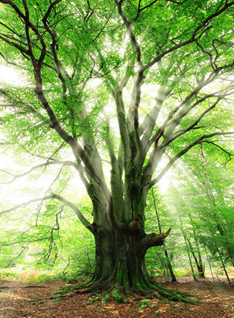
  Potrzeby roślin
  Światło
  Woda
  Substancje odżywcze
  Powietrze
  Medium (substrat)
Notes:
Ze względu na swoją funkcję, formę zieleni, oraz rodzaj pielęgnacji dachy zielone możemy podzielić na trzy podstawowe typy:
Ekstensywne
Intensywne.
W takim właśnie ujeciu omówię produkty Dorken proponowane do poszczególnych typów zazielenienia.
Do funkcjonowania rośliny potrzebują
Rozwiązania systemowe Dorken kładą nacisk na WODĘ. Nie tylko na możliwość jej zgromadzenia i oddania roślinom lecz także na możliwość skutecznego odprowadzenia jej nadmiaru.

Slide 3
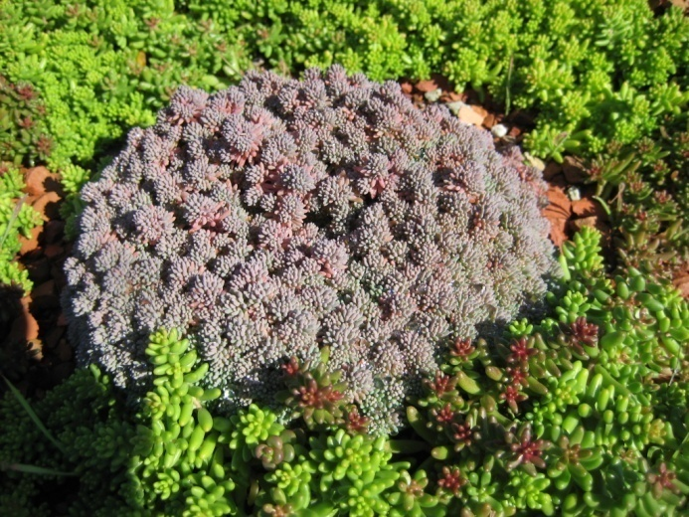
  Dachy zielone ekstensywne
  Roślinność dacahów ekstensywnych
  Odporność na suszę
  Niskie wymaganiama w stosunku do substancji odżywczych
  Dekoracyjnością liści i kwiatów
  Zdolnością do renowacji
  Niewielka wysokość
  Mrozoodporność
Notes:
Pierwszym typem dachów do których się odniosę są dachy ekstensywne. Krótką charakterystyke pozwoliłem sobie umieścić na slajdzie.

Slide 4
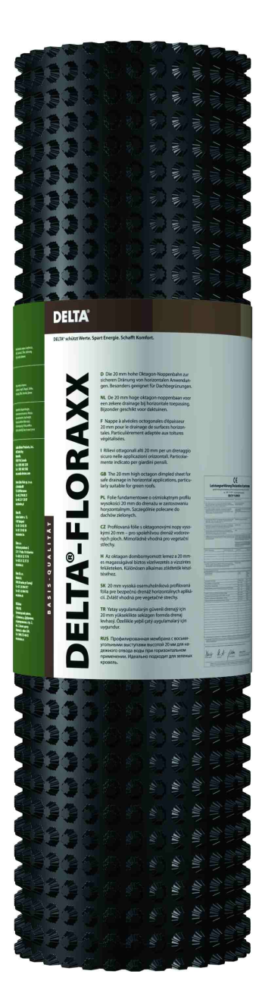
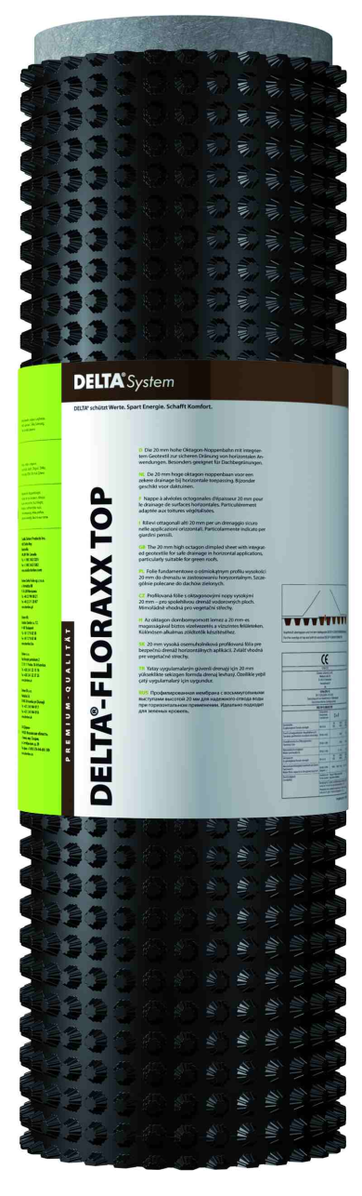
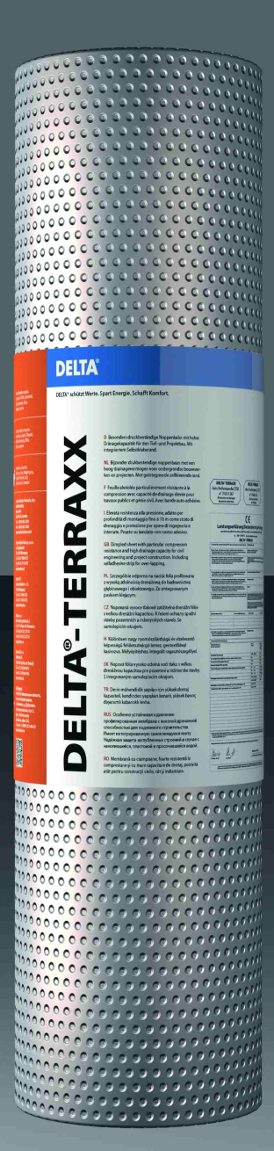
  Dachy zielone ekstensywne
  Proponowane rozwiązania systemowe
  Delta Floraxx
  Delta Floraxx Top
  Delta Terraxx
Notes:
Dla dachów ekstensywnych przygotowaliśmy rozwiązania oparte na trzech materiałach dostarczanych w postaci rolek:
Delta Floraxx, Delta FT, Delta Terraxx

Slide 5
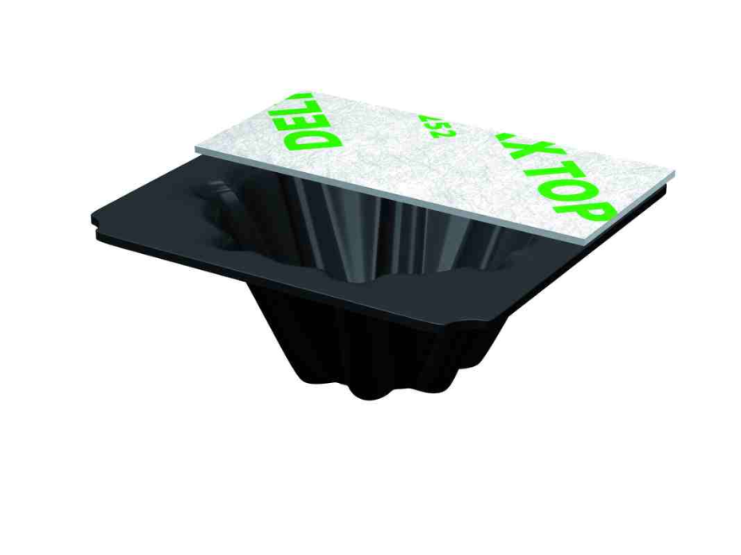
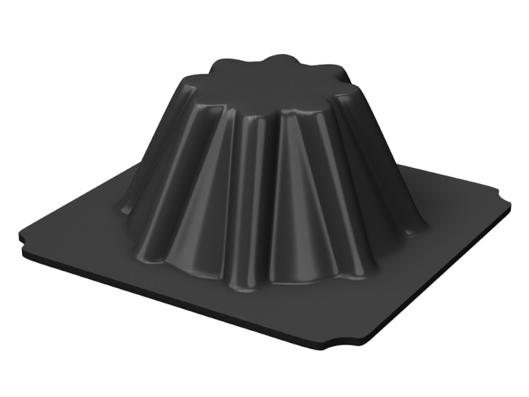
DELTA FLORAXX TOP
Nowa struktura profili zmieniła nasze materiały w następujących zakresach:
Zdolności gromadzenia wody wzrost z 6 l/m² 7 l/m²
Odporność na nacisk, wzrost z 150kN/m² do 200 kN/m².
Nowe otwory odpływowe, wzrost wodoprzepuszczalności ok. 1,2 l/m² s do ok. 8,5 l/m² s
DELTA FLORAXX
Ośmiokątne profile Delta:
Notes:
Na początek słów kilka o budowie profili. Różnią się one od tego co oferuje konkurencja.
Kształt kubełka jest ośmiokątny i dzięki temu: posiada wysoką jak na 2 centymetrowy profil zdolność gromadzenia wody wynoszącą 7l/m2
Kształtowi zawdzięczamy również wyższą niż przy stożkowym kształcie kubełka odporność na ściskanie wynoszącą 200 kN/m2
Zmiana średnicy otworów odprowadzających wodę z 2mm do 5 mm znacznie poprawiła możliwości odprowadzania nadmiaru wody.

Slide 6
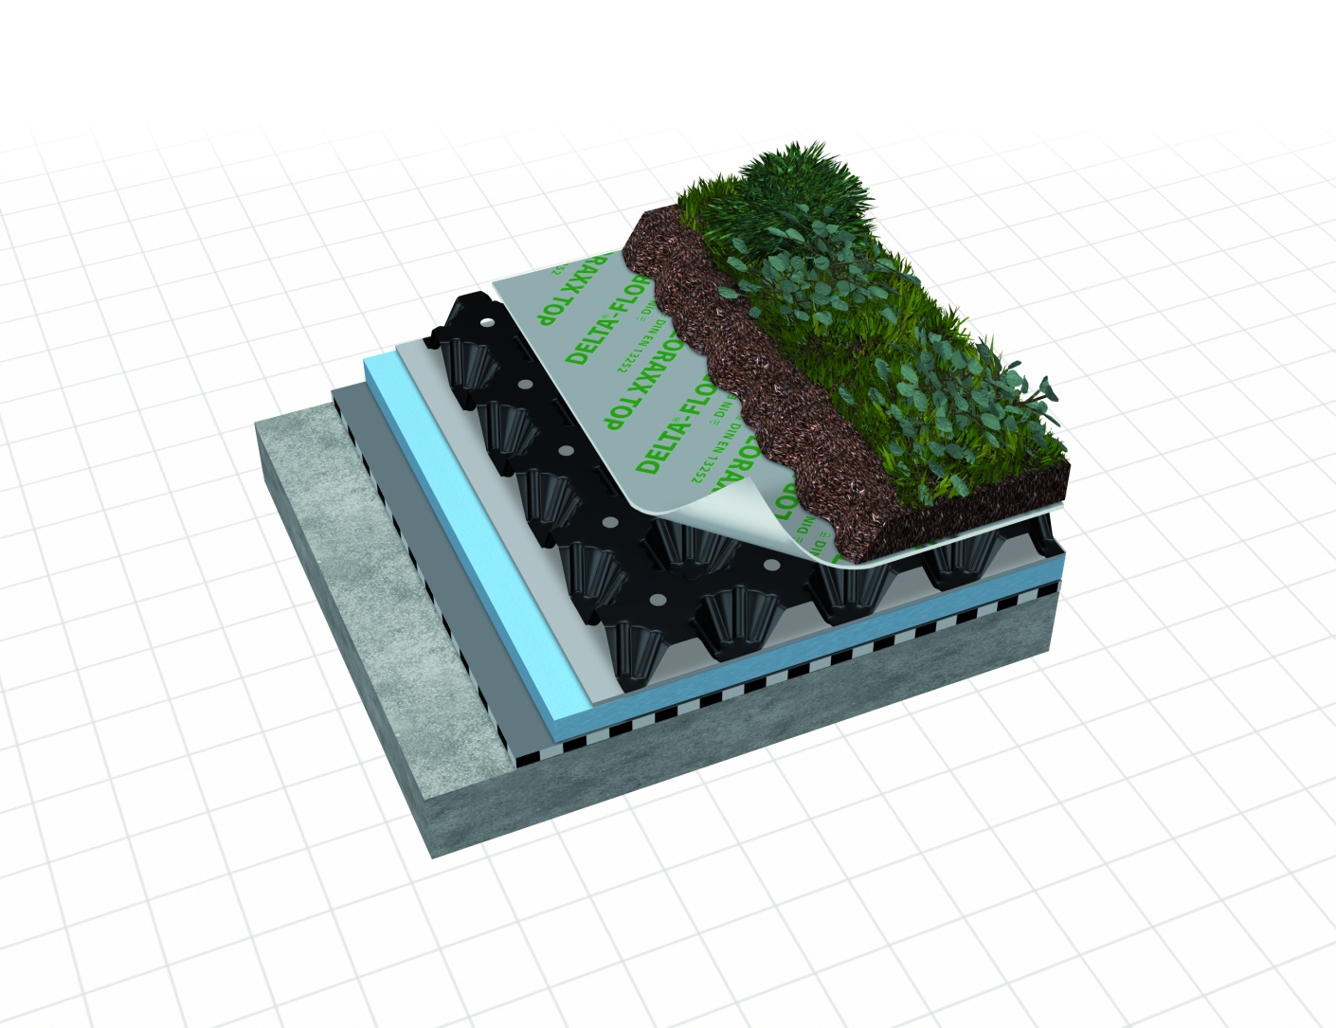
Zazielenienie
Zazielenienie
Substrat wegetacyjny
Geowłóknina filtracyjna TS 10
Delta Floraxx
Mata dyfuzyjna Delta Vent S Plus
XPS 300 kN/m²
Geowłóknina zabezpieczająca TS 65
Papa antykorzenna nawierzchniowa
Papa podkładowa
Grunt do podłoża
Płyta żelbetowa ze spadkiem

Slide 7
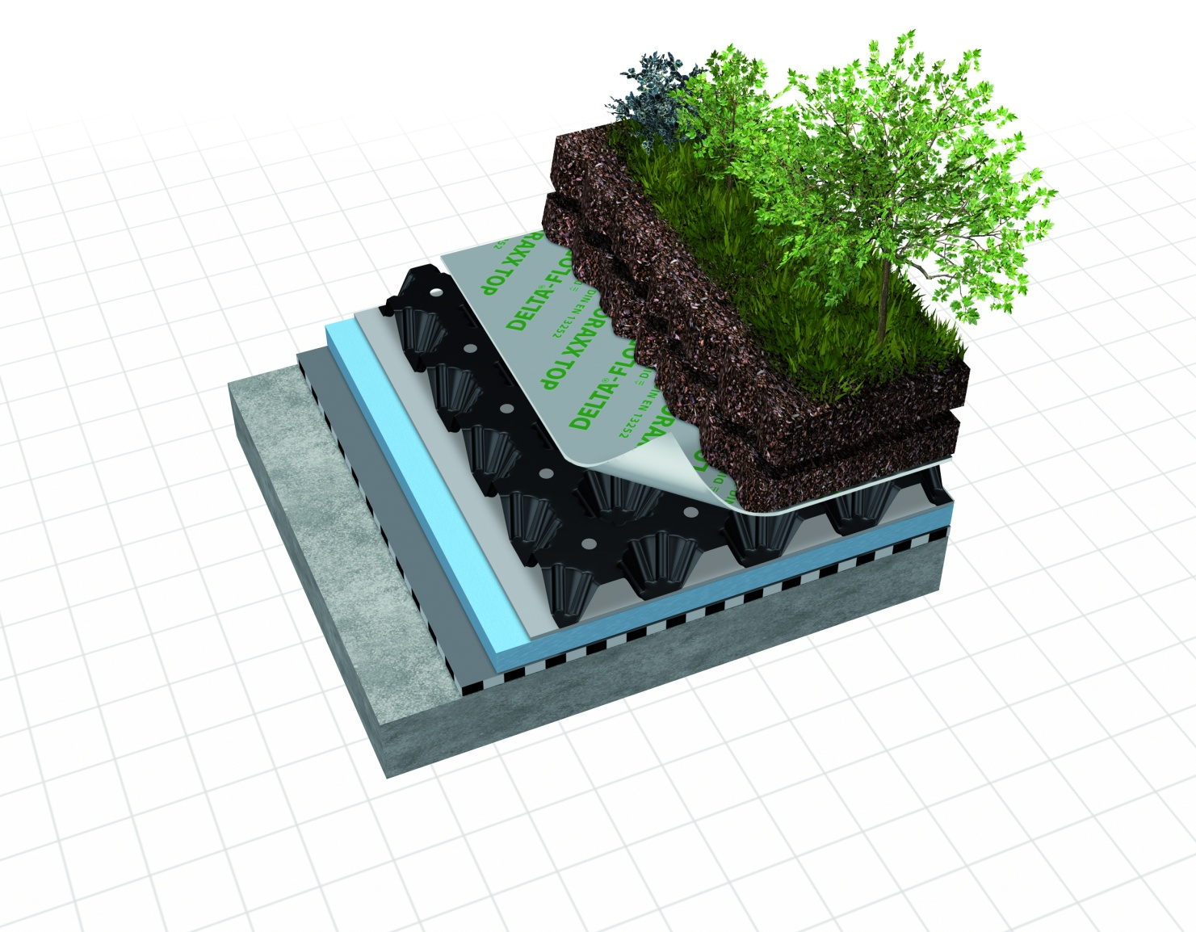
Zazielenienie alternatywny drenaż
Zazielenienie
Substrat wegetacyjny
Delta Floraxx Top
Mata dyfuzyjna Delta Vent P
XPS 300 kN/m²
Geowłóknina zabezpieczająca TS 65
Papa antykorzenna nawierzchniowa
Papa podkładowa
Grunt do podłoża
Płyta żelbetowa ze spadkiem

Slide 8
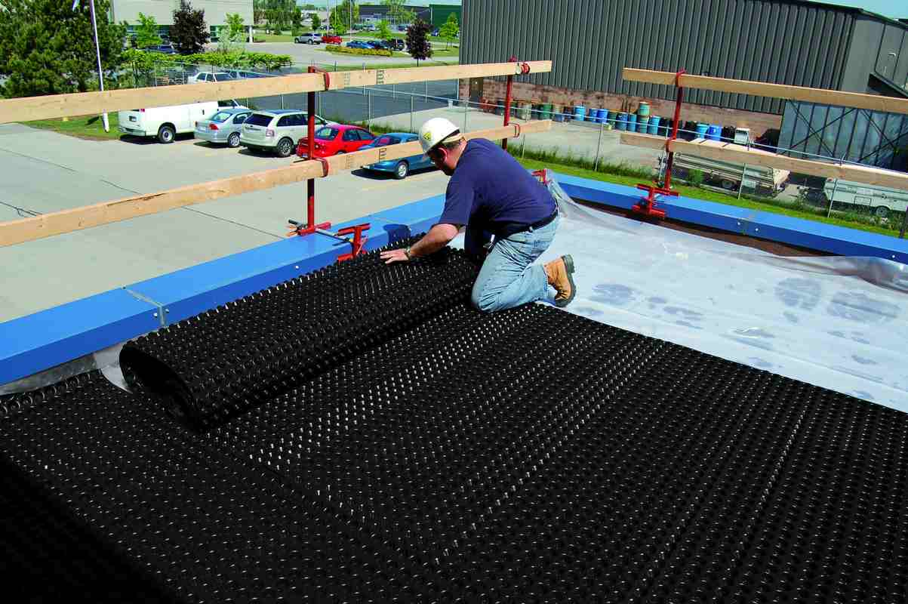
DELTA FLORAXX
Notes:
Kolejne slajdy pokazują aplikację omawianych materiałów do dachów ekstensywnych.

Slide 9
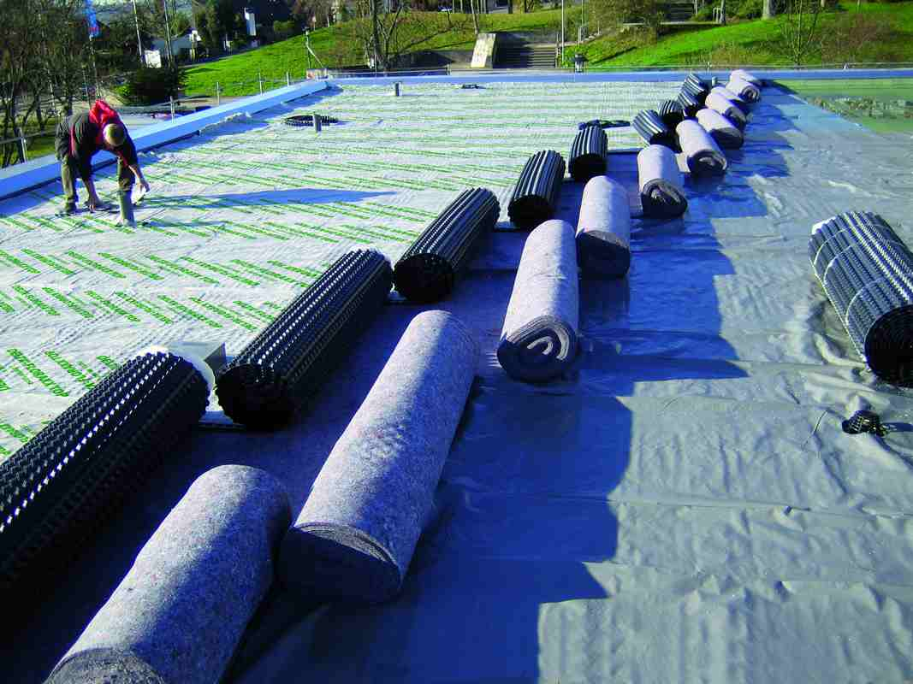
DELTA FLORAXX TOP
Notes:
Delta Floraxx Top posiada zintegrowaną geowłóknine filtracyjną – dzięki temy folia kubełkowa pełni 3 funkcje:
Filtruje
Gromadzi oraz
Drenuje
Wodę na powierzchni dachu zielonego.

Slide 10
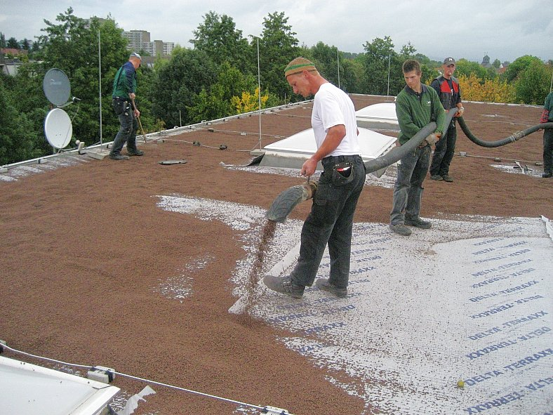
DELTA TERRAXX
Notes:
Delta Terraxx to inne rozwiązanie. Nie posiada zdolności gromadzenia wody.
W związku z powyższym minimalna ilość substratu wegetacyjnego pod roślinność ekstensywną to 12 - 15 cm.
Taka ilość substratu wystarczy do prawidłowego funkcjonowania roślin.
Terraxx również posiada zintegrowaną geowłókninę filtracyjną.

Slide 11
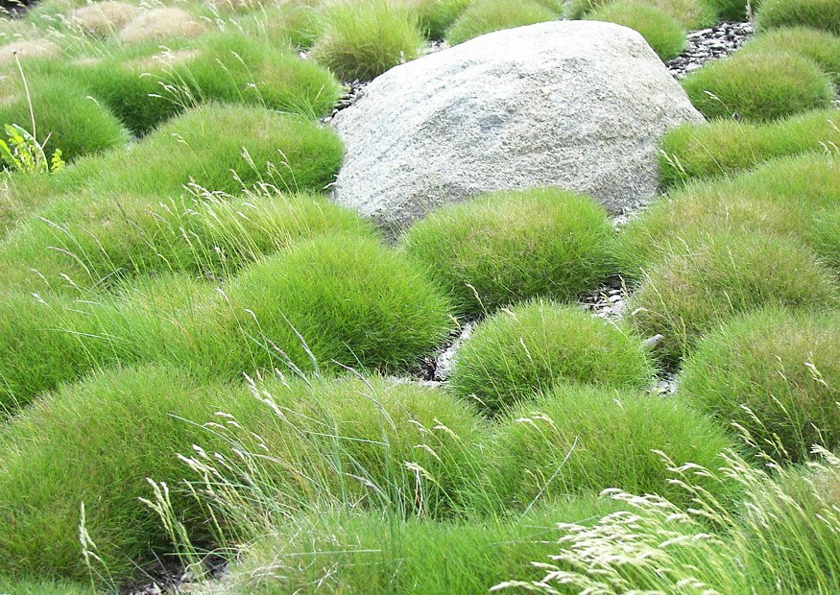
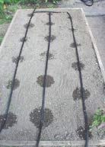
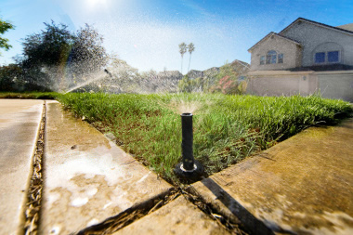
  Dach intensywny
    Obszary pokryte trawą
  Dobrej jakości trawę uzyskamy poprzez nawadnianie:
  Zraszaczami
  Kroplownikami
  System zalewowy
  System dywanowy
Notes:
Dachy zielone semiintensywne i intensywne ze względu na rodzaj zastosowanego drenażu omówię jednocześnie.
Dachy semiintensywne w polskich reaaliach to prawie zawsze trawniku.
Wymagają one minimum 20 cm warstwy wegetacyjnej,licznych czynności pieleęgnacyjnych przed , po i w trakcie sezonu wegetacyjnego oraz nawadniania.

Slide 12
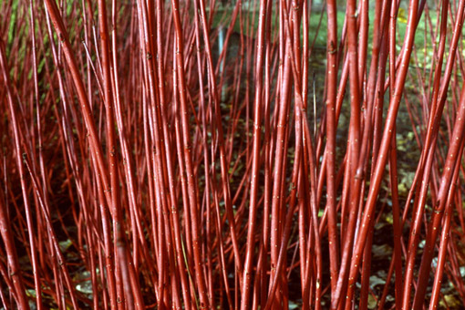
  Dach intensywny
    Byliny, krzewy
    Wszelkiego rodzaju rośliny szkółkarskie z wyłączeniem wrażliwch gatunków
    (min. 70 cm substratu)
Notes:
Dachy intensywne – tu mamy duże pole do popisu.
Jedynym co tak naprawdę nas ogranicza jest budżet.
Roślinność, która jest wykorzystywana na dachach intensywnych to byliny, krzewy

Slide 13
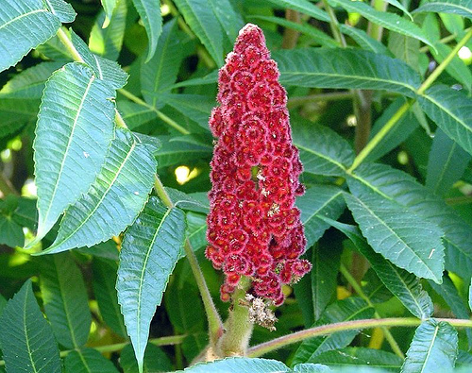
  Dach intensywny
    Drzewa i wiecznie zielone
    Praktycznie wszystko z wyjątkiem ogromnych okazów (prosimy pamiętać o właściwej stabilizacji bryły korzeniowej i pnia)
Notes:
Lecz także drzewa, rośliny wiecznie zielone.
Te rodzaje dachów wymagaja znacznie większej ilości wody do prawidłowego funkcjonowania roślinności

Slide 14
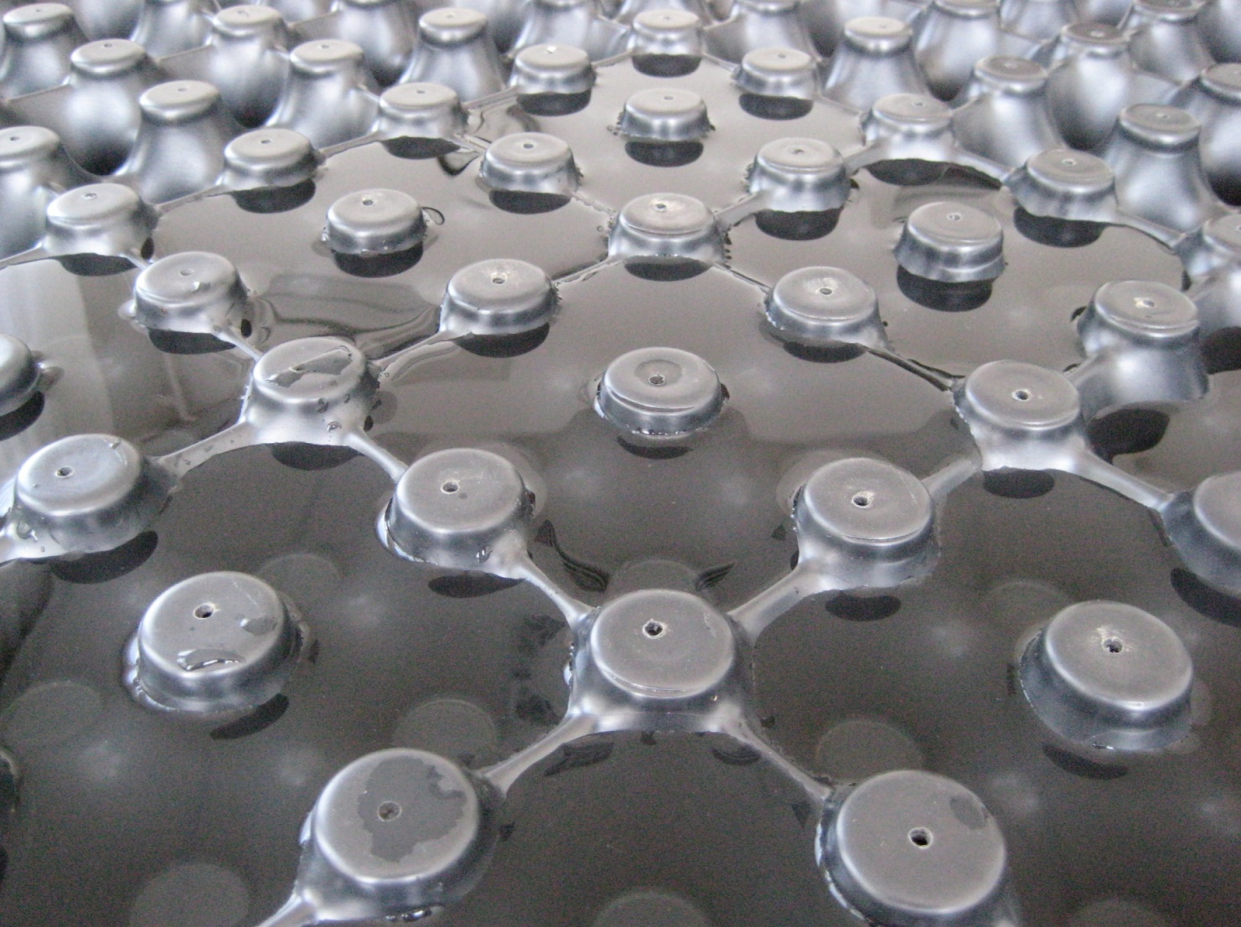
  Dachy zielone intensywne
  Proponowane rozwiązania systemowe
  Delta Floraxx
  Delta Floraxx Top
  Delta Floraxx 40
  Delta Floraxx 60
Notes:
Dla dachów zielonych semiintensywnych i intensywnych proponujemy prezentowane już wcześnie Floraxx i FT.
Do ich wykorzystania niezbędne będzie użycie warstwy substratu adekwatnej do zaprojektowanej roślinności.
Działają prawidłowo a większe potrzeby roślin pod wzgledem wody można regulować ilością substratu.

Slide 15
Dwustronnie profilowane maty drenażowe
o wysokości kubełka 40mm i 60mm
Notes:
Nowymi produktami o na które chcę zwrócić Państwa uwagę w kontekście dachów
semi intensywnych i intensywnych są dlta Floraxx 40 i Delta Floraxx 60
Produkty Floraxx 40 i Floraxx 60 maja odmienną budowę i forme dostawy od dotychczas omówionych.
Są profilowane w 2 strony, dostarczane w formie płyt o rozmiarach 1,96 m x 0,90m
Posiadają dużą zdolność gromadzenia wody, odpowiednio 13,4l/m2 17,7 l/m2

Slide 16
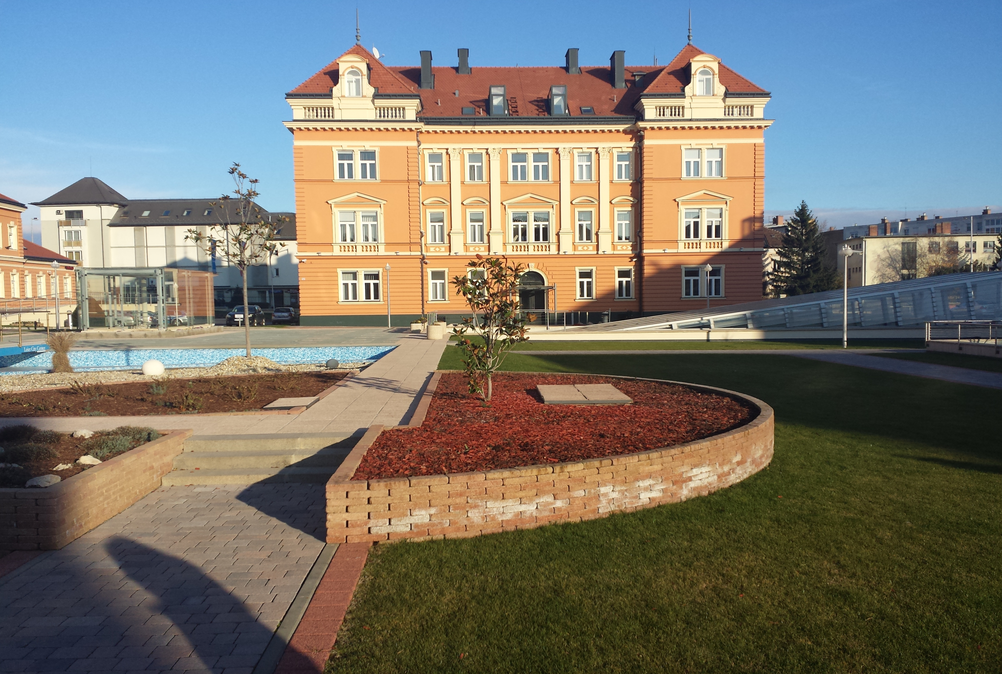
  Gyor – siedziba firmy Leier
Notes:
Przykładowe zdjęcia z realizacji na Floraxx 40 i 60

Slide 17
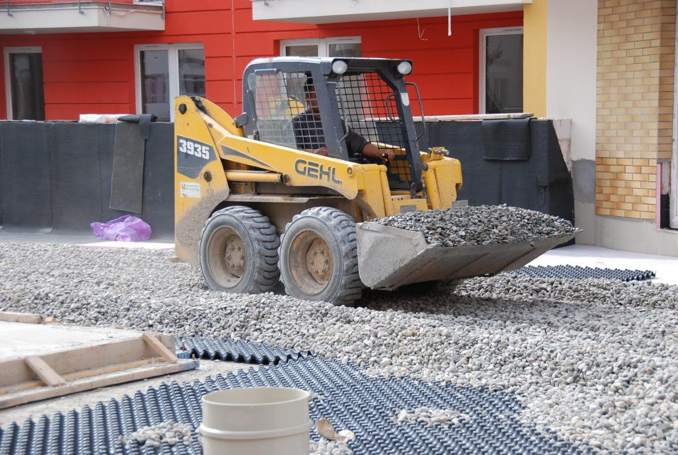
  Realizacja mieszkaniowa Warszawa

Slide 18
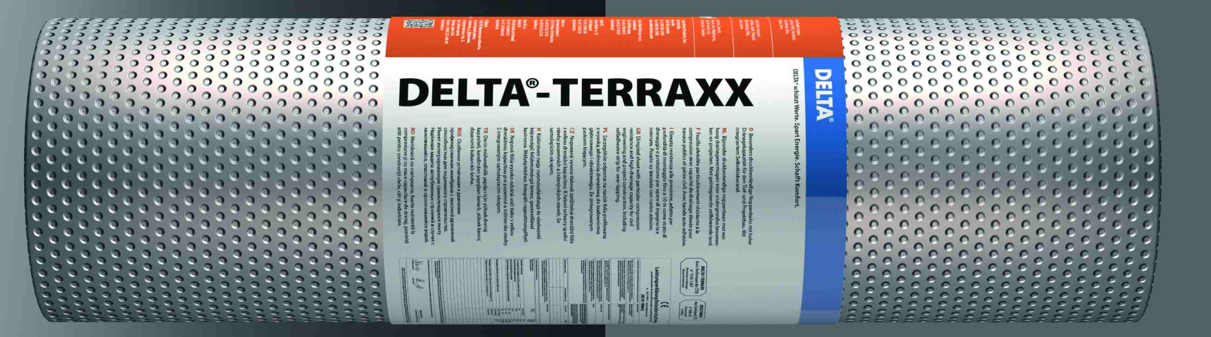
  Ciągi komunikacyjne, parkingi, drogi pożarowe
  Proponowane rozwiązania systemowe:
  Delta EQ Drain
  Delta Terraxx
  Delta Terraxx TP
Notes:
Ciągi komunikacyjne, parkingi, drogi pożarowe oraz mała architektura
To zakresy w których Dorken ma również swoje rozwiązania.
W tym przypadku opierają się one na trzech produktach :
EQ
Terr
TP 800

Slide 19
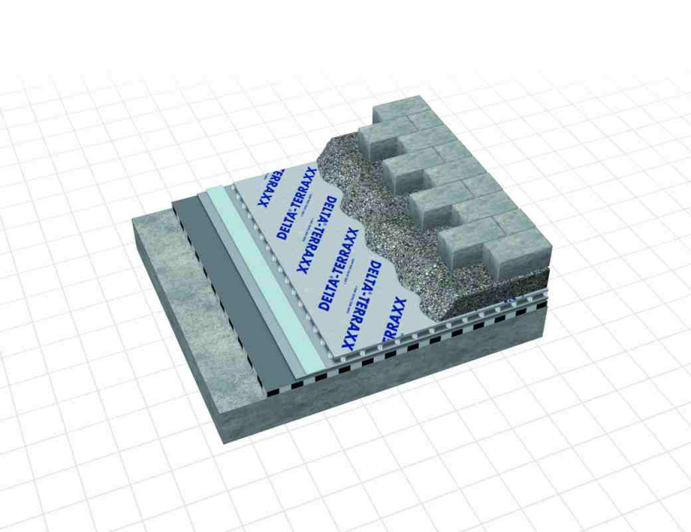
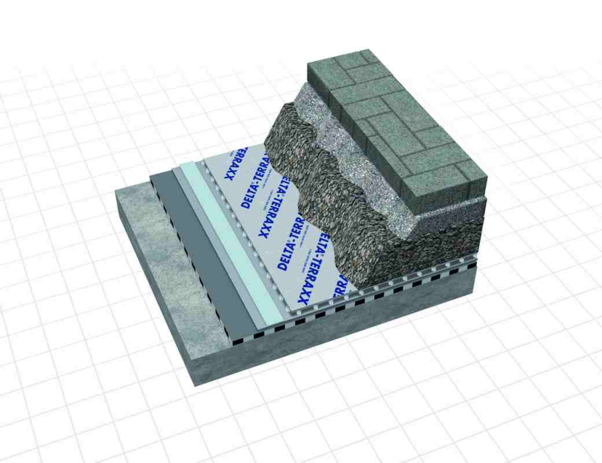
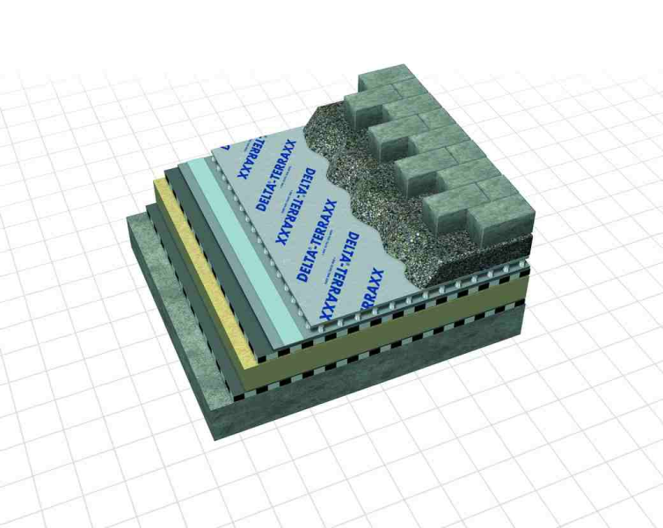
  Cechy wspólne:
  Najwyższej jakości materiał – HDPE
  Wysokość kubełka 9mm
  Zintegrowana geowłóknina filtracyjna
  Wysoka wodoprzepuszczalność w poziomie
  Wysoka odporność na ściskanie:
  EQ Drain 250 kN/m²
  Terraxx 400 kN/m²
  TP 800 650 kN/m²

Slide 20
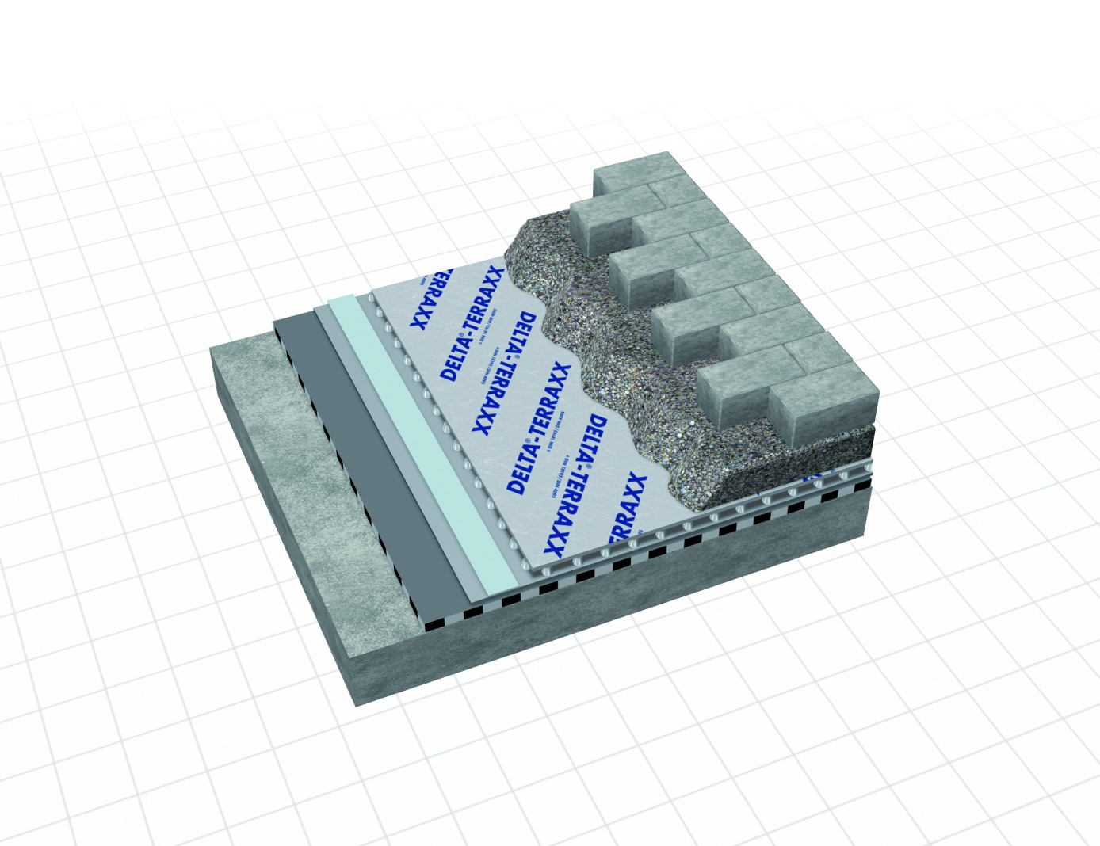
Parking, chodnik
Kostka, płyty betonowe
Podbudowa piaskowo cementowa
Delta Terraxx
Mata dyfuzyjna Delta Vent P
XPS 500 kN/m²
Geowłóknina zabezpieczająca TS 65
Papa antykorzenna nawierzchniowa
Papa podkładowa
Grunt do podłoża
Płyta żelbetowa ze spadkiem

Slide 21
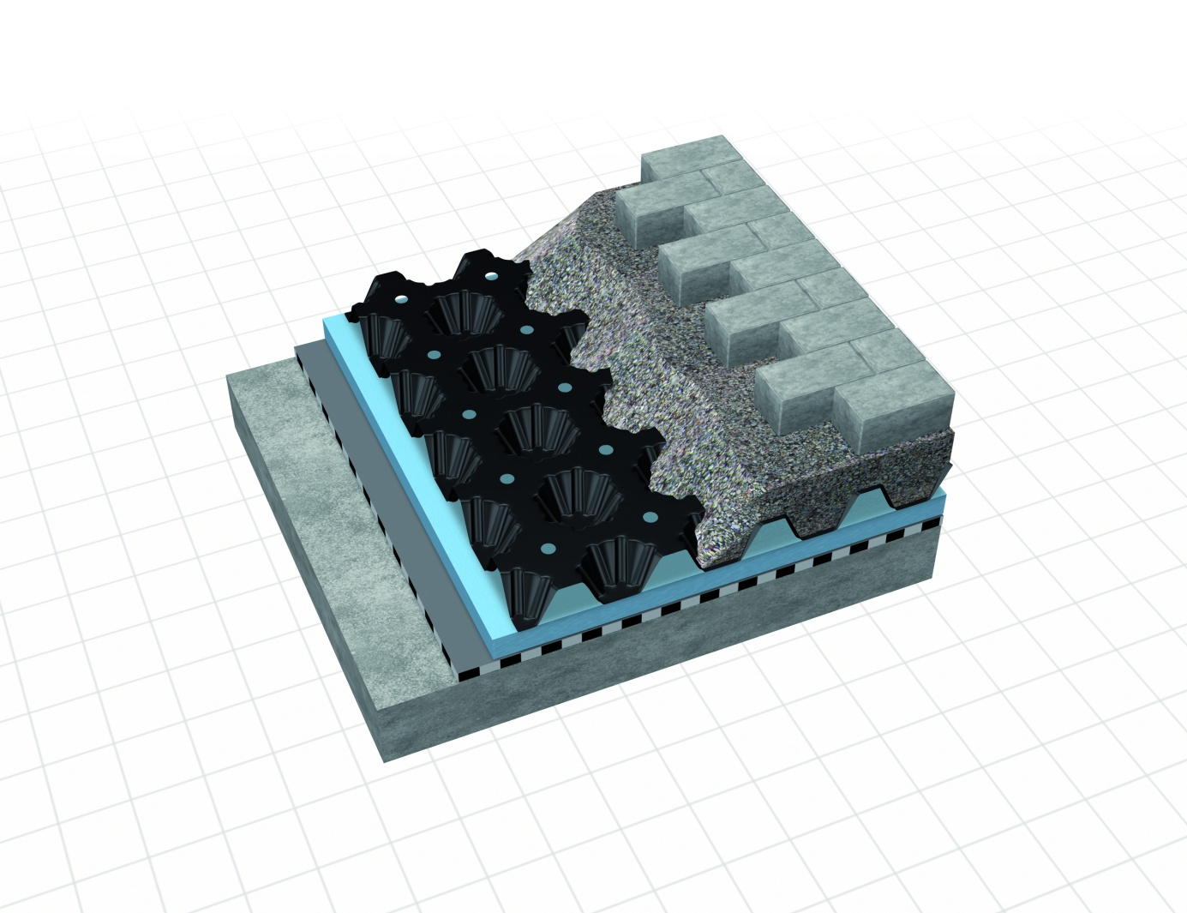
Parking, chodnik
Kostka, płyty betonowe
Podbudowa
Delta Floraxx wypełniony żwirem
Mata dyfuzyjna Delta Vent P
XPS 500 kN/m²
Geowłóknina zabezpieczająca TS 65
Papa antykorzenna nawierzchniowa
Papa podkładowa
Grunt do podłoża
Płyta żelbetowa ze spadkiem

Slide 22
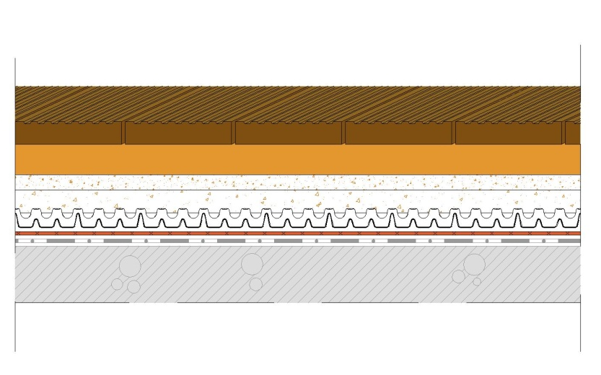
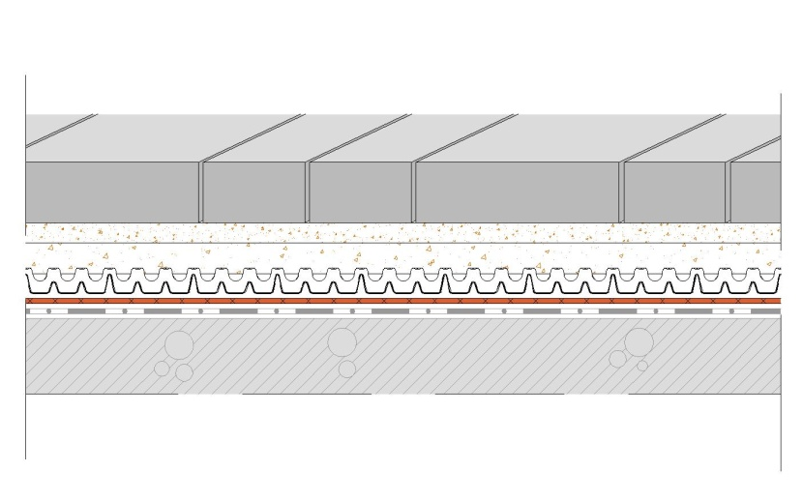
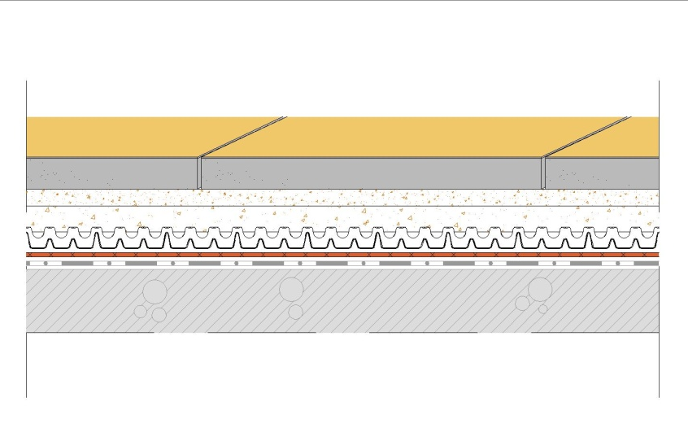
Bruk, kostka, pokrywa kamienna z otwartymi fugami
bruk
kostka
płyty
Różne rodzaje nawierzchni
Notes:
22

Slide 23
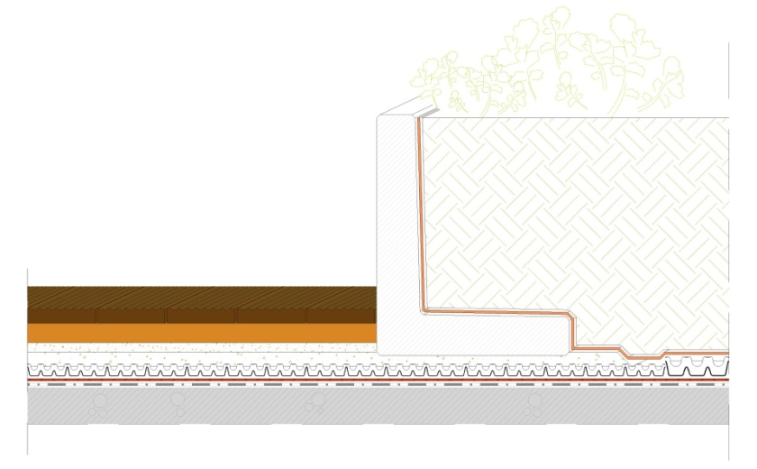
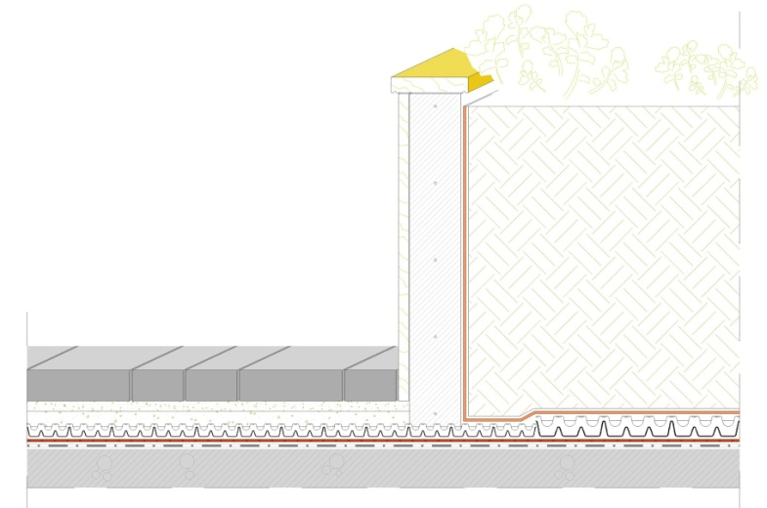
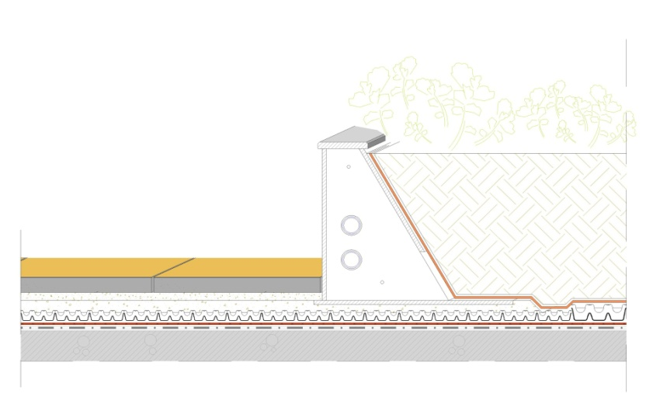
Krawędzie i obrzeża
Kraweżnik betonowy
Beton zbrojony
Krawędź z tworzywa sztucznego z recyklingu
Sekcje
Notes:
23

Slide 24
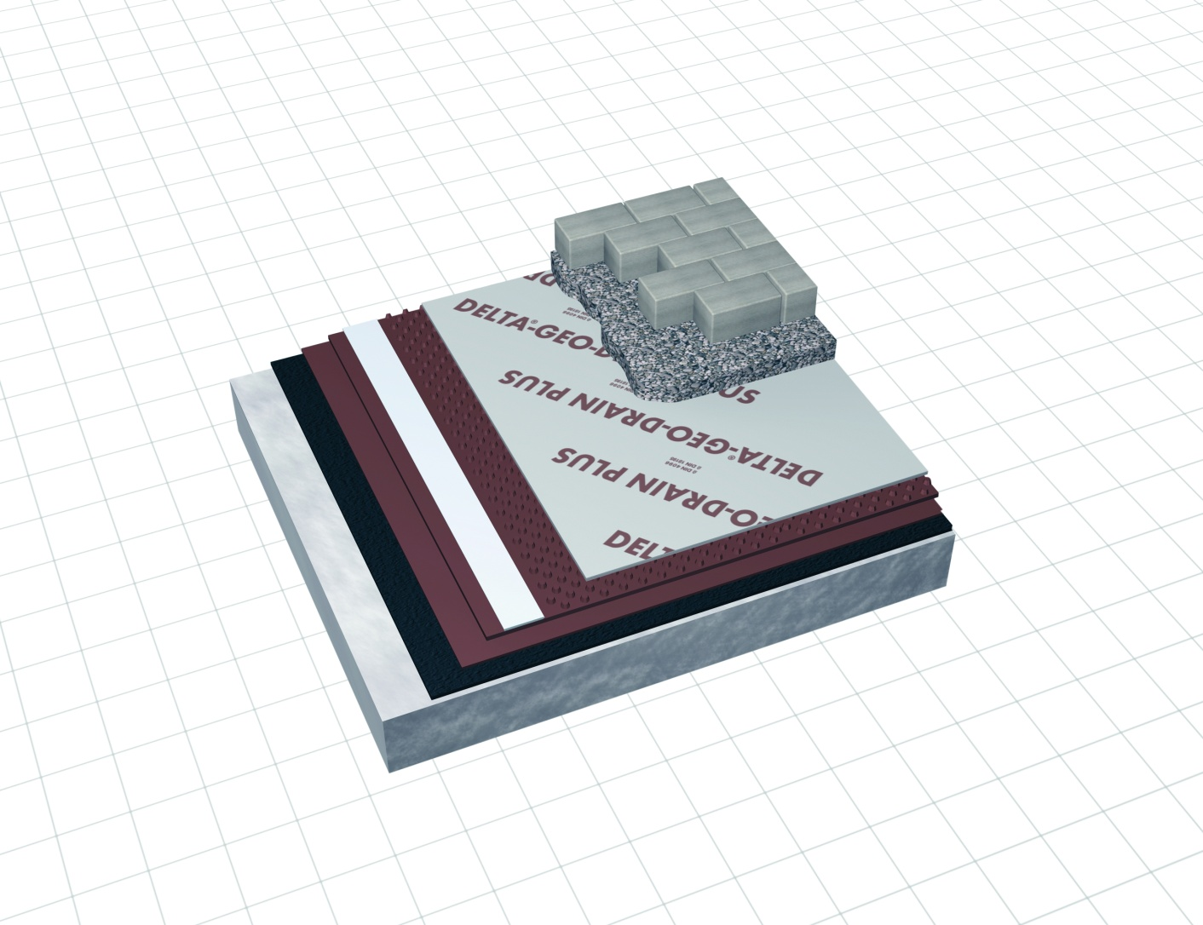
Droga pożarowa
Kostka, płyty betonowe
Podbudowa piaskowo cementowa
Delta Terraxx TP
Mata dyfuzyjna Delta Vent P
XPS 700 kN/m²
Geowłóknina zabezpieczająca P 50
Papa antykorzenna nawierzchniowa
Papa podkładowa
Grunt do podłoża
Płyta żelbetowa ze spadkiem

Slide 25
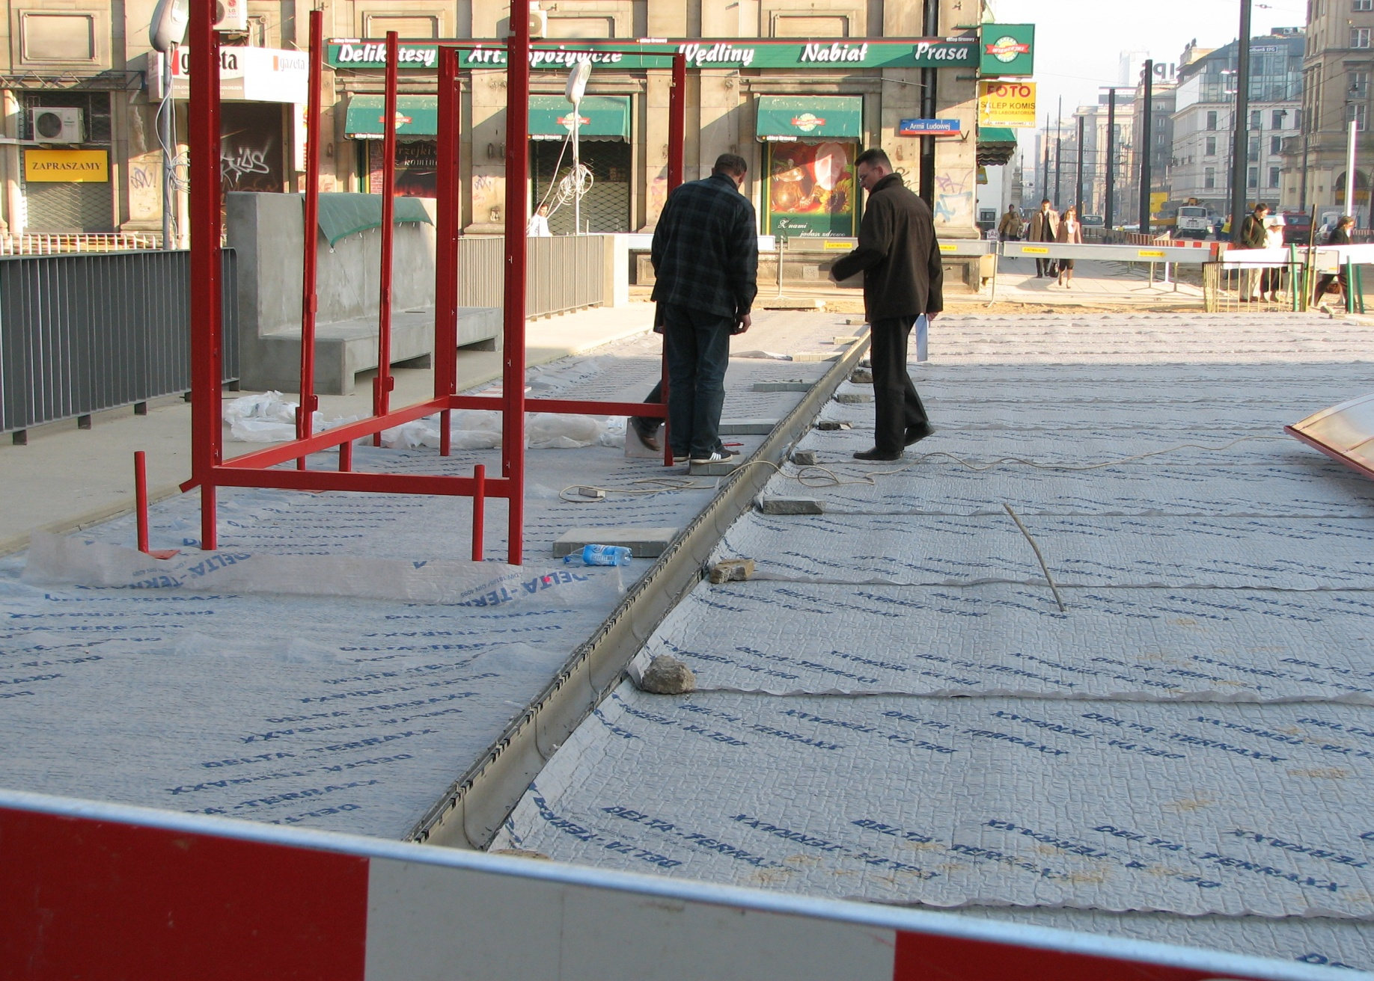
  Ulica Marszałkowska w Warszawie

Slide 26
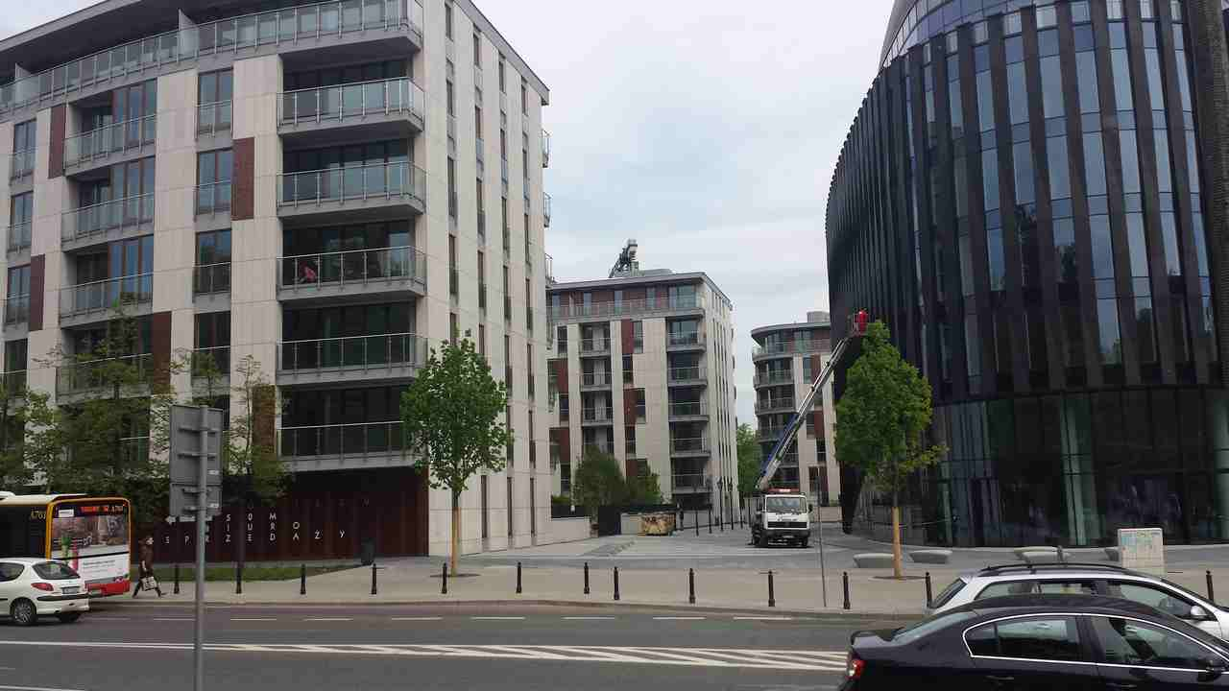
  Droga pożarowa Powiśle Park Warszawa

Slide 27
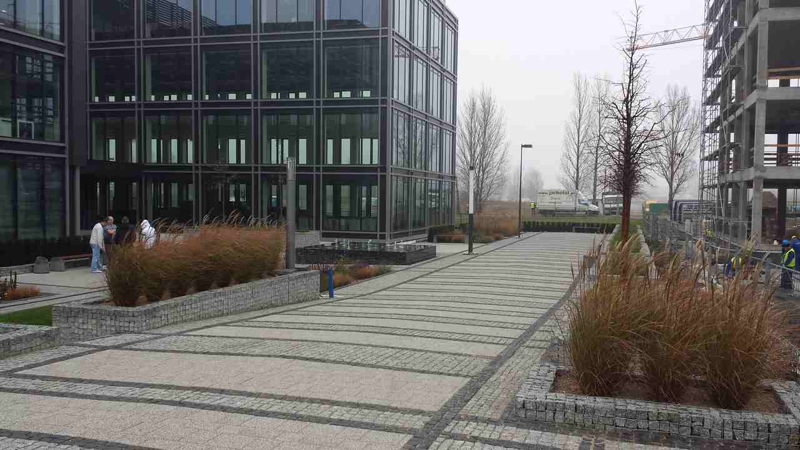
  The Park Warszawa etapy I - III

Slide 28
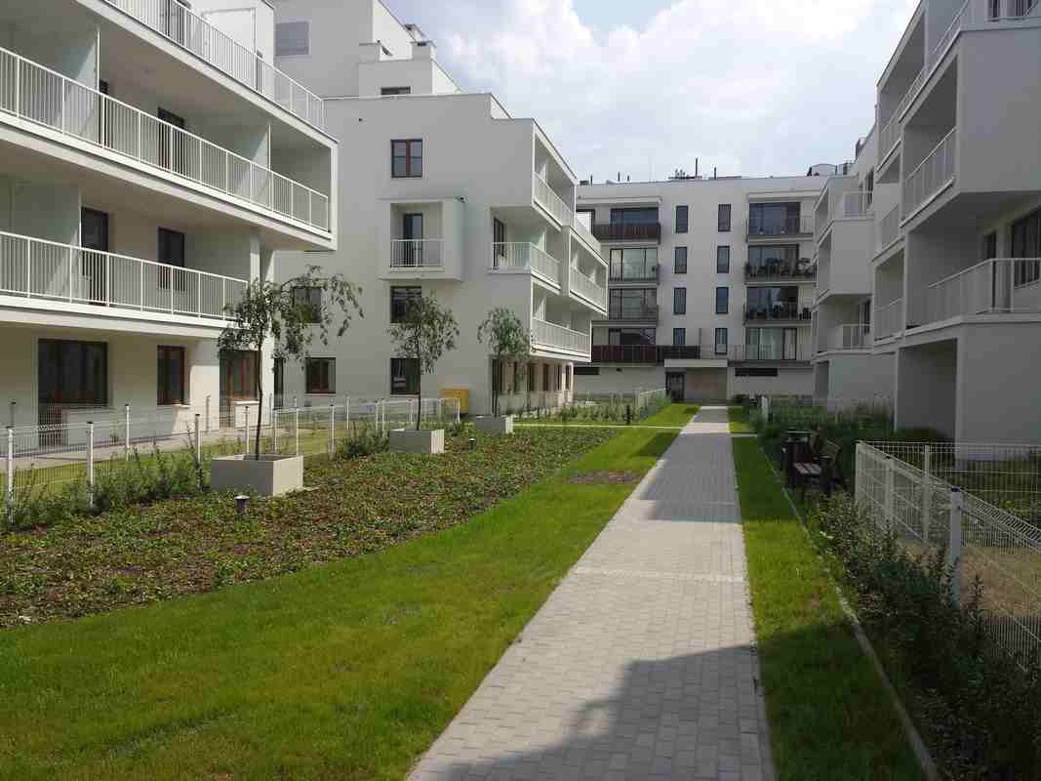
  LC Corp Ząbki ul. Powstańców zieleń i ciągi komunikacyjne.

Slide 29
Dziękuję za uwagę

